Slide 1

ФСП Карьера
Команда «Название команды»
Задача ФСП: цифровая платформа-агрегатор ИТ-вакансий с верифицированным профилем достижений участника Федерации спортивного программирования
Notes:
Мы — команда «…». Наше решение для задачи ФСП — платформа «ФСП Карьера»: подбор ИТ-специалистов с обратной механикой, где уровень подтверждает тест, а инициатива — у работодателя.

Slide 2

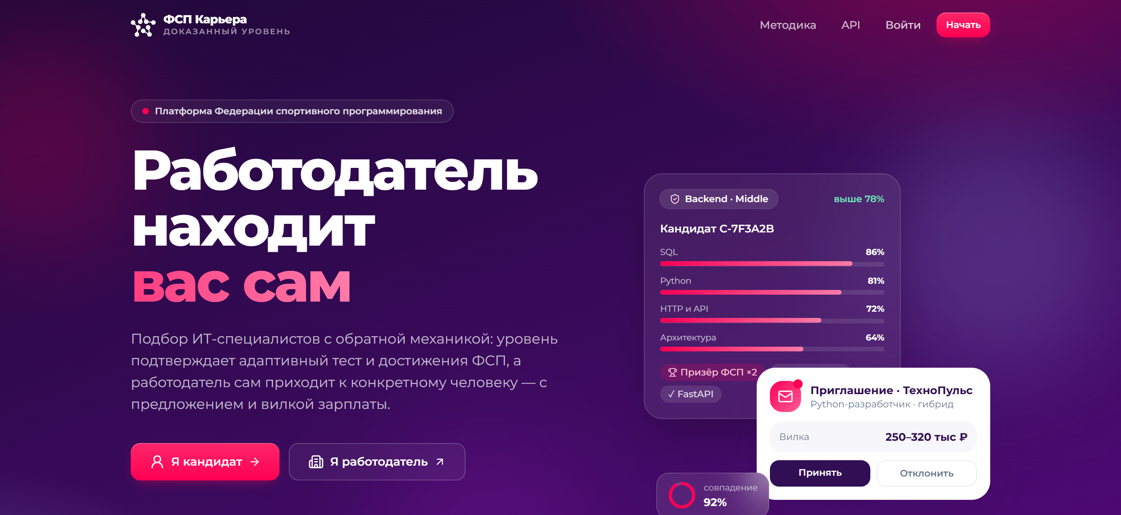
О команде и решении
Краткое описание решения:
ФСП Карьера — платформа подбора ИТ-специалистов с обратной механикой: кандидат подтверждает уровень адаптивным тестом и получает категорию, работодатель находит категорию и сам приглашает конкретного человека — с вилкой зарплаты. Контакты открываются после согласия кандидата.
О команде
Капитан: [ФИО, специальность]
Участников: [N человек]
О команде: [как собралась команда, место учёбы или работы]
Город и регион: [город, регион]
Уникальность решения:
Тест, устойчивый к утечкам: у каждого кандидата свои варианты заданий при одинаковой сложности (IRT). Категория — по тесту, а не по резюме; достижения ФСП усиливают профиль, а их отсутствие не штрафует.
2
Notes:
Кратко о команде (заполните поля) и суть решения: обратная механика найма на основе подтверждённого уровня.

Slide 3

КОМАНДА «НАЗВАНИЕ»
Имя Фамилия
Имя Фамилия
Имя Фамилия
Имя Фамилия
Имя Фамилия
Роль в команде
Ник в мессенджере
Номер телефона
Место работы/учебы
Роль в команде
Ник в мессенджере
Номер телефона
Место работы/учебы
Роль в команде
Ник в мессенджере
Номер телефона
Место работы/учебы
Роль в команде
Ник в мессенджере
Номер телефона
Место работы/учебы
Роль в команде
Ник в мессенджере
Номер телефона
Место работы/учебы
Notes:
Участники, роли и контакты. Заполните ФИО, роли, мессенджеры, телефоны и место учёбы или работы; фото вставляются в круглые рамки карточек.

Slide 4

КАК МЫ РАБОТАЛИ
Краткая история команды:
01
[Как собралась команда, в каких хакатонах и проектах участвовали вместе, интересные факты]
Почему вы выбрали именно эту задачу
из предложенных на хакатоне?
02
Задача соединяет психометрику (как честно измерить навык), ML и NLP для подбора и продуктовую механику найма — и её результат можно доказать числами, построив собственную процедуру валидации.
С какими основными сложностями или вызовами
вы столкнулись и как их преодолели?
03
1) Нет эталонных данных → синтетическая популяция с известной «истиной» для проверки теста и подбора
2) Утечки против сопоставимости → семейства заданий с уникальными вариантами на общей шкале IRT
3) Первые версии подбора уступали фильтрам → разобрали ошибки и довели P@10 до 0,85 против 0,74
Notes:
История команды — заполните. Почему задача: измеримость результата. Главные сложности — отсутствие разметки, компромисс «утечки против сопоставимой сложности» и качество подбора, которое мы доказали валидацией.

Slide 5
КОРОТКО О РЕШЕНИИ
Техническая суть решения
Маркетинговая суть решения
Адаптивный тест на модели IRT (3PL): 359 семейств заданий, у каждого кандидата свои варианты
Категория = специализация × грейд по тесту; смена грейда — раз в 90 дней
Подбор: NLP-разбор вакансии → категории → ранжирование с объяснением
ФСП ID по OpenID Connect (пути Keycloak) и реестр достижений
FastAPI, PostgreSQL, React; Docker, 86 методов OpenAPI, 491 автотест
Работодатель видит только кандидатов с подтверждённым уровнем и рынок категории до найма
Кандидат получает предложения с вилкой до начала общения — без откликов вслепую
ФСП получает канал трудоустройства участников и аргумент для вовлечения в соревнования
Развитие: пилот с ФСП и партнёрами, ATS-интеграции, тарифы для компаний
Notes:
Техническая суть — адаптивный тест и объяснимый подбор; маркетинговая — ценность для каждой из трёх сторон.

Slide 6

ПРЕЗЕНТАЦИЯ РЕШЕНИЯ
Шесть разделов по рекомендуемой структуре
01
02
03
слайды 7–15
слайд 16
слайд 17
Подробное описание решения
Маркетинговая часть решения
Бизнесовая составляющая решения
04
05
06
слайды 18–20
слайд 21
слайд 22
Техническая проработка решения
Уникальность решения
Планы
по развитию решения
Notes:
Дальше — по рекомендуемой структуре: описание решения и механик, маркетинг, бизнес, техника, уникальность и планы.

Slide 7



01 · ПРОБЛЕМА И РЕШЕНИЕ
Проблема
Как ищут сейчас
Наше решение
Резюме не подтверждает навыки: отбор сводится к ключевым словам, работодатель вручную разбирает сотни откликов, кандидат откликается вслепую и узнаёт условия последним.
Универсальные площадки: поиск по самоописанию. Единый тест быстро расходится между кандидатами, а уникальные задания от нейросети несопоставимы по сложности.
Категория по адаптивному тесту с уникальными вариантами на общей шкале IRT. Работодатель находит категорию и приглашает кандидата с вилкой; контакты — после согласия.
Notes:
Проблема — резюме не доказывает квалификацию. Существующие подходы либо доверяют самоописанию, либо дают тест, который утекает. Мы подтверждаем уровень тестом, устойчивым к утечкам, и меняем направление инициативы.

Slide 8
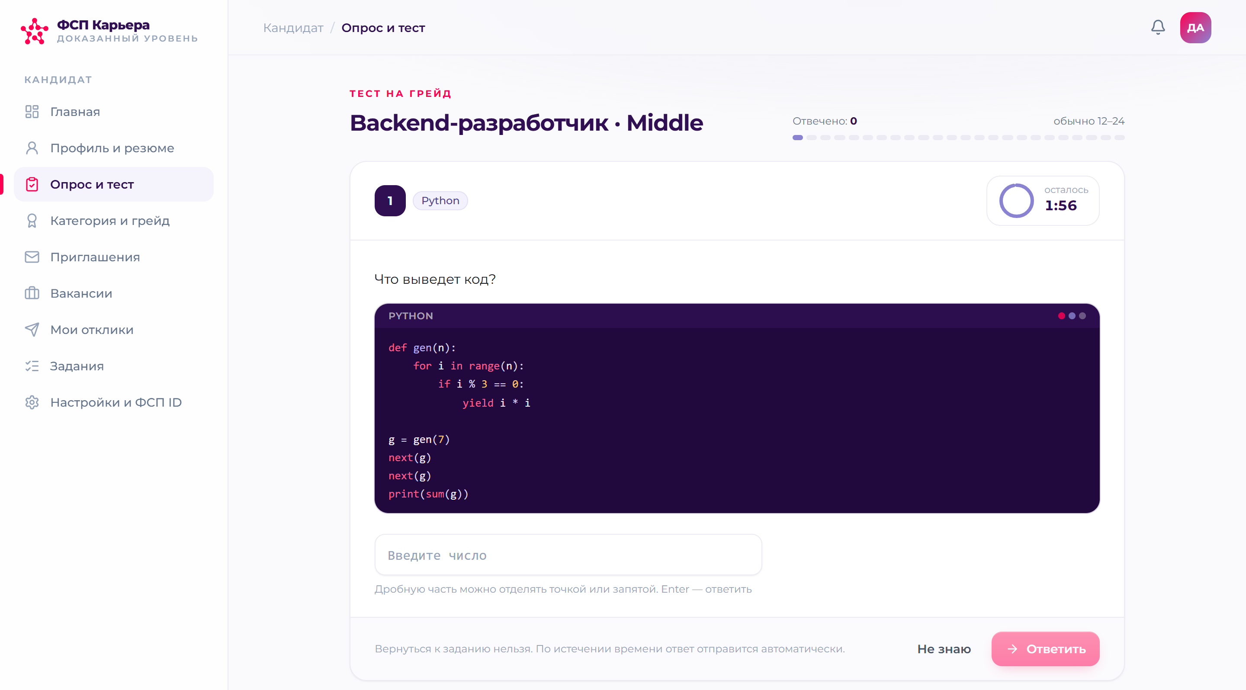
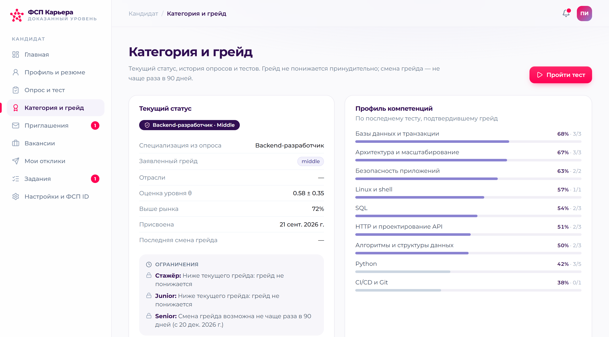
01 · ПУТЬ КАНДИДАТА
localhost:8080 · ФСП Карьера
localhost:8080 · ФСП Карьера
Опрос → адаптивный тест. 12–24 задания на выбранный грейд, свой вариант у каждого кандидата, код на его основном языке, таймер на задание.
Категория и профиль. «Специализация × грейд», процентиль, профиль по доменам. Грейд не понижается; смена — не чаще раза в 90 дней.
Notes:
Кандидат проходит опрос и адаптивный тест; задания подстраиваются под уровень, у каждого свои данные и свой код. На выходе — категория, профиль компетенций и понятные правила пересдачи.

Slide 9

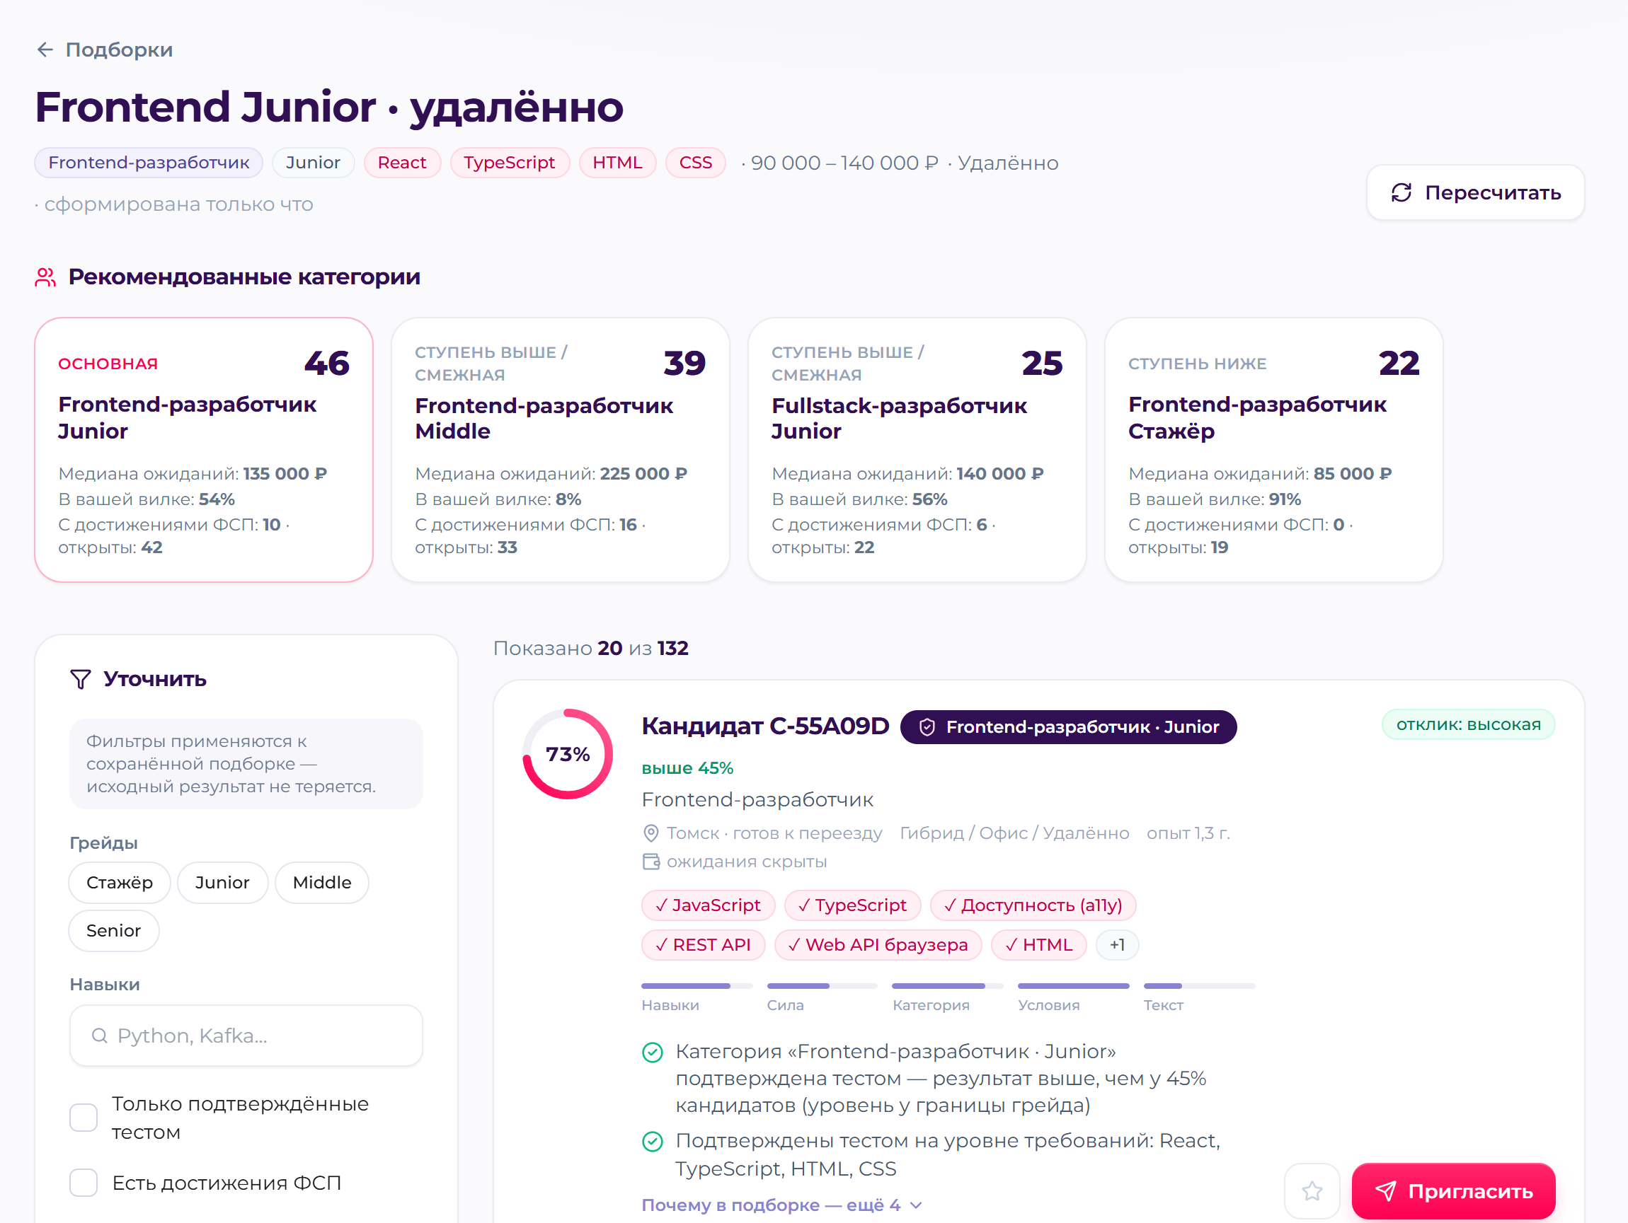
01 · ПУТЬ РАБОТОДАТЕЛЯ
1. Потребность текстом. NLP определяет специализацию, грейд, обязательные и желательные навыки, вилку, формат и город.
2. Категории и рынок. Сколько кандидатов, медиана ожиданий, доля в вашей вилке, сколько с достижениями ФСП.
3. Кандидаты с объяснением. Причины «за/против», фильтры без потери подборки, приглашение с обязательной вилкой.
Notes:
Работодатель пишет потребность обычным текстом. Система показывает подходящие категории с рынком и ранжированных кандидатов с объяснением, а дальше — приглашение с вилкой конкретному человеку.

Slide 10
01 · МЕХАНИКА ТЕСТИРОВАНИЯ
01
Семейства заданий
04
Адаптивный выбор
359 шаблонов по 27 доменам с откалиброванной трудностью; 125 — параметрические.
Максимум информации, баланс доменов, случайный из топ-4, экспозиция ≤ 30%.
02
Свой вариант каждому
05
Решение по грейду
Данные, код на языке кандидата и верный ответ генерируются из seed сессии.
Подтверждён при P(θ ≥ границы) ≥ 0,6; грейд не понижается, смена — раз в 90 дней.
03
Общая шкала IRT
06
Детекторы
Модель 3PL и оценка уровня EAP: результаты с разными заданиями сопоставимы.
Ответы «чужого варианта», дрейф решаемости заданий, person-fit, слишком быстрые ответы.
Notes:
Ключ к устойчивости — семейства: структура задания и трудность фиксированы, а данные и ответ у каждого свои. Общая шкала IRT делает результаты сопоставимыми, адаптивный алгоритм — коротким тест, детекторы ловят списывание.

Slide 11
01 · УСТОЙЧИВОСТЬ К УТЕЧКАМ
Доля нечестных кандидатов, незаметно завысивших грейд, если «слита» база из K предыдущих прохождений
Свой вариант у каждого
Ответ из слитой базы не подходит к своему варианту: данные и ключ уникальны для каждого показа.
Детектор «чужого варианта»
Ответ, совпавший с ключом чужого варианта, помечает сессию: 81% нечестных при 1% ложных пометок.
Дрейф и экспозиция
Задание, которое решают чаще модели (z > 3), уходит из ротации; совпадает лишь 15% вопросов.
Notes:
Эксперимент: нечестный кандидат знает все задания K предыдущих участников. Фиксированный тест завышают 96%, у нас незамеченное завышение остаётся на уровне честного прохождения — около 11%: списанное либо не подходит к своему варианту, либо помечается детектором и уходит на перепроверку.

Slide 12
01 · МЕХАНИКА ПОДБОРА
Оценка соответствия = взвешенная сумма компонент × доступность (город, формат, ожидания по доходу)
Пул — категории по тесту
Основная категория, соседние грейды и смежные специализации; резюме в выдачу не пускает.
Навыки по свидетельствам теста
«Подтверждён», «заявлен» или «не подтвердился» на уровне требований вакансии.
Сила профиля
0,6 · тест + 0,25 · ФСП + 0,15 · регулярные задания; нет истории ФСП — нет штрафа.
Объяснение и отклик
Причины «за/против» у каждого кандидата и вероятность, что он примет приглашение.
Notes:
Выдача строится только из категорий, подтверждённых тестом. Внутри — пять понятных компонент; навыки проверяются тестом на уровне требований, а каждая карточка объясняет, почему кандидат в подборке.

Slide 13
01 · ВАЛИДАЦИЯ: ГЛАВНОЕ
0,85
2,4%
0,80
11,7%
Точность подбора
Завышение грейда
Стабильность грейда
Незамеченное завышение
Доля релевантных в топ-10. Фильтры по резюме — 0,74, поиск по ключевым словам — 0,27.
Тест завышает грейд у 2,4% кандидатов, самооценка в резюме — у 36%. Грейд ±1 — 96%.
Взвешенная κ при повторном тесте с другими заданиями; дискриминативность D = 0,43.
При «слитой» базе из 25 прохождений — уровень честного теста. Фиксированный тест — 96,5%.
Monte-Carlo-валидация на синтетической популяции с известной истиной (1500 кандидатов; 900 × 60 пар) · воспроизводится: python -m validation.run_all
Notes:
Готовой разметки нет, поэтому мы проверяем на популяции с известной истиной — тем же кодом, что в продукте. Подбор точнее фильтров по резюме, тест почти не завышает грейд, результат стабилен при пересдаче, а утечка базы не даёт незаметного преимущества.

Slide 14

01 · ВАЛИДАЦИЯ ПОДБОРА
Доля релевантных кандидатов в первой десятке выдачи (P@10), 900 кандидатов × 60 потребностей
Категория по тесту — главный вклад
Если брать категорию из резюме, P@10 падает с 0,85 до 0,73, а «завысивших себя» в топ-10 — в 7 раз больше.
Сквозной сценарий
Текст вакансии → NLP → подборка: 0,84 — почти без потерь против структурированного запроса.
Честные абляции
Без ФСП — 0,84, без проверки навыков тестом — 0,85: в синтетике резюме перечисляют 92% навыков честно.
Скорость
Ранжирование пула до 900 кандидатов — 39 мс; подборка на стенде — 0,1–0,2 с.
Notes:
Главный вклад в качество даёт категория по тесту: стоит заменить её самоописанием — и точность падает, а «завысивших себя» в топе становится в семь раз больше. Абляции мы показываем честно.

Slide 15
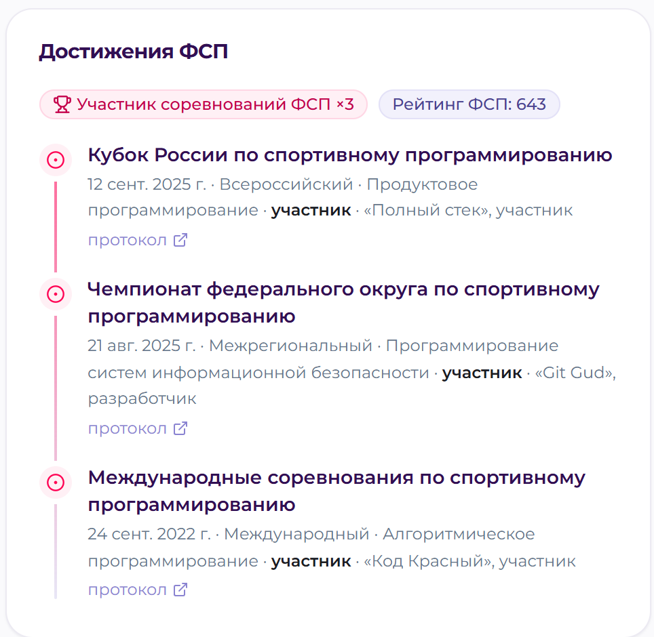
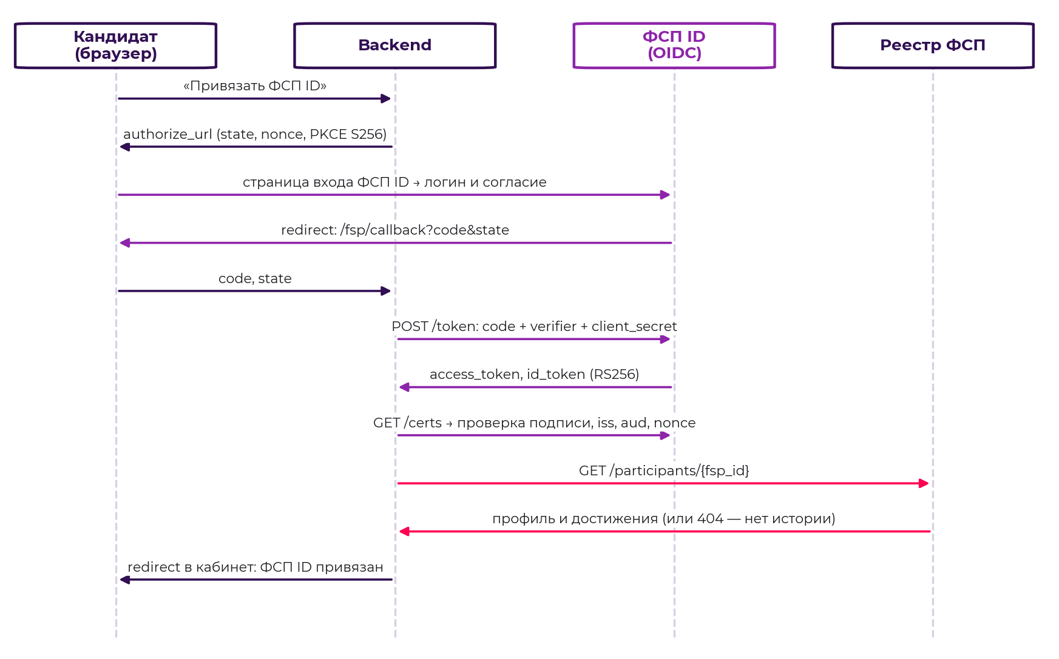
01 · ИНТЕГРАЦИЯ С ФСП
ФСП ID по OpenID Connect: code + PKCE, проверка id_token по JWKS. Пути как у Keycloak — для боевого ФСП ID достаточно сменить адрес и ключи клиента.
Реестр достижений: соревнование, уровень, дисциплина, место, команда, ссылка на протокол.
Сила профиля: 1 − Π(1 − 0,85·sᵢ) по релевантным дисциплинам; нет истории ФСП — нет штрафа.
Notes:
Профиль связывается с ФСП ID по OpenID Connect — так же, как будет работать ФСП ID на Keycloak. Из реестра приходят достижения с протоколами; работодатель видит их в карточке. Нет истории — нет штрафа.

Slide 16
02 · МАРКЕТИНГОВАЯ ЧАСТЬ
01
02
03
Кандидаты
Работодатели
ФСП
Участники соревнований ФСП, студенты ИТ-вузов, разработчики уровня Junior–Senior.
Ценность: подтверждённый уровень вместо резюме, предложения с вилкой, достижения ФСП как карьерный актив.
Каналы: сообщество ФСП, соревнования, вузы-партнёры.
ИТ-компании и ИТ-подразделения, партнёры и спонсоры соревнований.
Ценность: кандидаты с проверенным грейдом, рынок категории до найма, меньше часов техспециалистов на отбор.
Каналы: партнёры ФСП, HR-сообщества, отраслевые события.
Оператор и партнёр платформы.
Ценность: канал трудоустройства участников, данные о востребованных навыках, новые партнёры.
Метрики пилота: доля принятых приглашений, время до найма, NPS обеих сторон.
Notes:
Три аудитории и для каждой — своя ценность. Кандидатам — доказанный уровень и честные условия, работодателям — экономия времени технических специалистов, ФСП — карьерный трек для участников.

Slide 17
03 · БИЗНЕС-МОДЕЛЬ
Freemium для компаний: базовые подборки бесплатно, тариф — по числу приглашений и подборок
Кандидатам — бесплатно. Платят работодатели: за доступ к кандидатам с подтверждённым уровнем и за инструменты найма.
ФСП — оператор и партнёр: бренд, сообщество и реестр достижений; доход направляется на развитие соревнований.
Ключевая метрика: стоимость найма через платформу против часов технических специалистов на разбор откликов и собеседования.
Тест по вакансии: собственный блюпринт и задания работодателя
Интеграция с ATS и API — корпоративный тариф
Спонсорские регулярные задания для категорий — бренд работодателя
Совместные программы с ФСП: стажировки и гранты для призёров
Notes:
Модель простая: кандидатам бесплатно, монетизация — на стороне работодателя. Конкретные цены — предмет пилота; ключевая метрика — стоимость найма против времени технических специалистов.

Slide 18
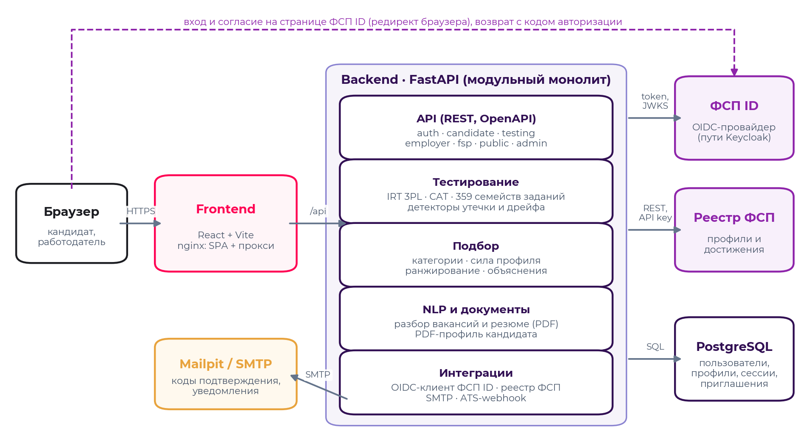
04 · ТЕХНИЧЕСКАЯ ПРОРАБОТКА
86
методов API, OpenAPI / Swagger
491
автотест: банк заданий, сквозной сценарий, видимость
0,1 с
подборка по 700 кандидатам на стенде
1 команда
docker compose up: 5 контейнеров, ≈ 2 ГБ RAM
Notes:
Модульный монолит: API, тестирование, подбор, NLP и интеграции — отдельные слои; ядро теста не зависит от БД и используется в валидации. Всё поднимается одной командой Docker.

Slide 19
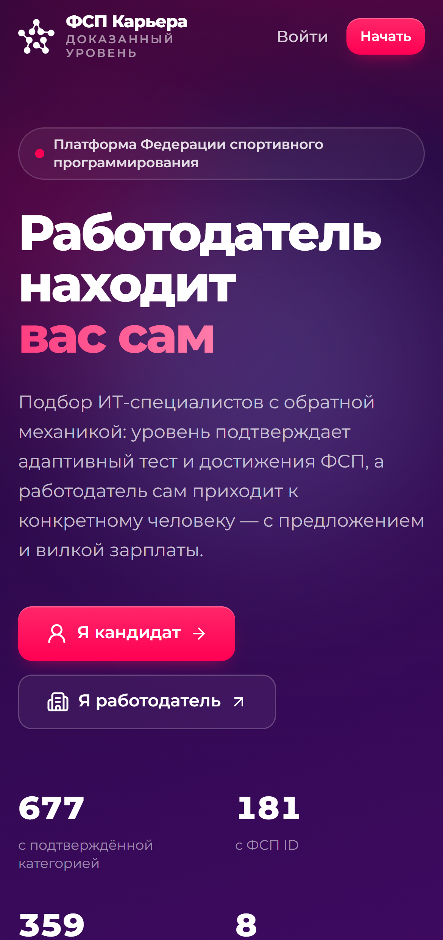
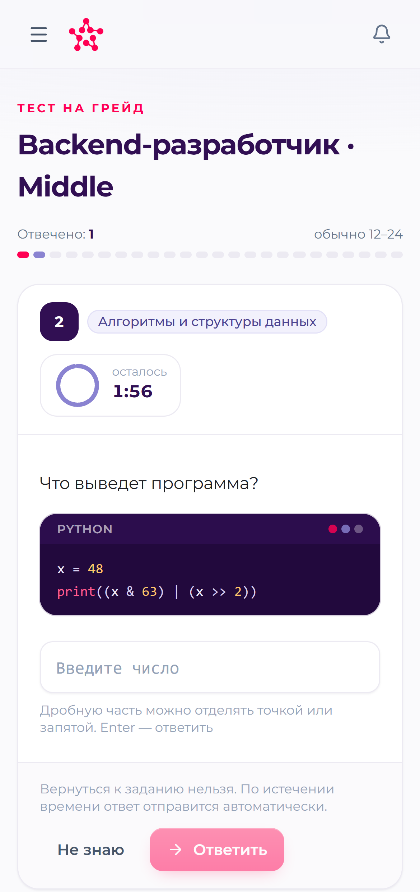
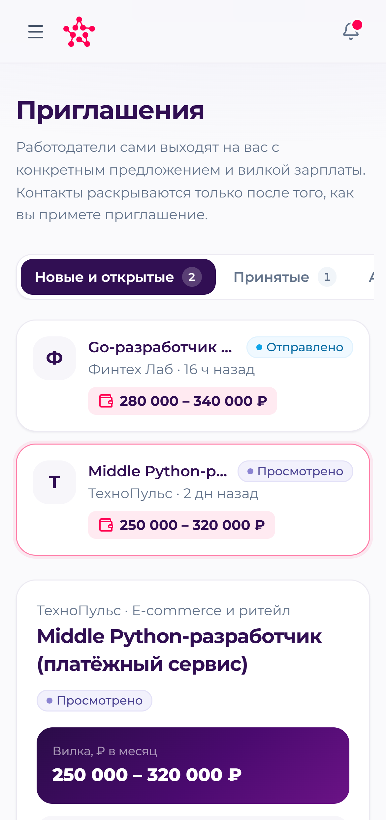
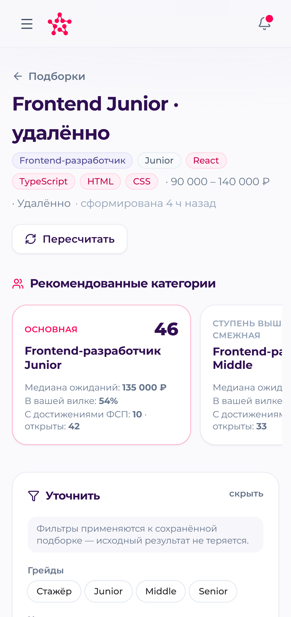
04 · МОБИЛЬНАЯ ВЕРСИЯ
Главная: механика и цифры платформы
Тест: задание, таймер, прогресс
Приглашение: вилка и условия до общения
Подборка: категории и рынок
Notes:
Интерфейс адаптивный: оба кабинета и тест работают на телефоне без горизонтальной прокрутки.

Slide 20
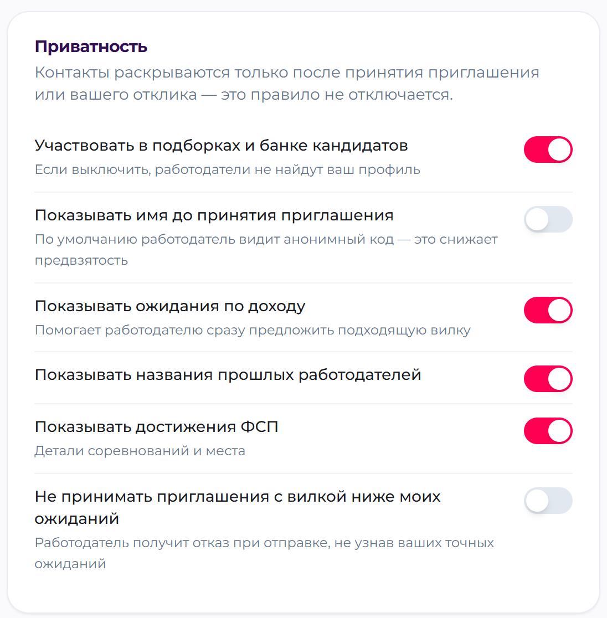
04 · БЕЗОПАСНОСТЬ И ДОВЕРИЕ
152-ФЗ: отдельные согласия на обработку и публикацию, журнал согласий, выгрузка и удаление данных.
Контакты скрыты до принятия приглашения или отклика; по умолчанию — анонимный код вместо имени.
Защита доступа: Argon2id для паролей, HMAC для кодов, JWT, лимиты попыток, проверка роли и владельца.
Недобросовестные работодатели: лимит 60 приглашений в сутки, индекс доверия, жалобы, отказ от предложений ниже ожиданий.
ATS: webhook при принятии приглашения и при отклике.
Notes:
Персональные данные под контролем кандидата: согласия, видимость, выгрузка и удаление. Работодателя ограничивают лимиты, индекс доверия и жалобы.

Slide 21
05 · УНИКАЛЬНОСТЬ РЕШЕНИЯ
Универсальные площадки
ФСП Карьера
Чем подтверждается уровень
Самоописание в резюме
Адаптивный тест на шкале IRT и достижения ФСП
Кто проявляет инициативу
Кандидат откликается вслепую
Работодатель приглашает конкретного человека
Когда видны условия
Часто — после собеседования
Вилка в каждом приглашении до начала общения
Тест и утечки
Единый набор заданий быстро расходится
Свой вариант каждому, детекторы списывания
Объяснимость выдачи
Совпадение ключевых слов
Причины «за/против» и аналитика рынка категории
Notes:
Отличие — в трёх вещах: уровень подтверждает тест, инициатива у работодателя, условия видны сразу. И всё это объяснимо для обеих сторон.

Slide 22
06 · ПЛАНЫ ПО РАЗВИТИЮ
Пилот с ФСП
Банк 800+ заданий
Масштаб
ФСП ID на Keycloak и реестр; 100–200 участников; экспертная проверка грейдов
Задачи с исполнением кода; конвейер «черновик LLM → ревью → пилот → калибровка»
Обучение ранжирования на исходах найма, мобильное приложение, новые направления ФСП
1
2
3
4
5
Калибровка
Доверие и ATS
Онлайн-калибровка банка на реальных ответах; разметка релевантности работодателями
Верификация компаний, модерация вакансий, коннекторы к ATS
Notes:
Ближайший шаг — пилот с ФСП: реальный ФСП ID, экспертная проверка грейдов и калибровка банка на живых ответах. Дальше — рост банка, интеграции с ATS и обучение ранжирования на исходах найма.

Slide 23

СПАСИБО!
Демо: docker compose up --build → http://localhost:8080
Репозиторий: [ссылка на репозиторий]
Документация: docs/fsp-career-documentation.pdf
Демо-аккаунты (пароль demo12345): employer@demo.ru, candidate@demo.ru, newbie@demo.ru
ФСП ID (тестовый): alice / gleb, пароль fsp12345
Контакты команды: [Telegram капитана]
Notes:
Спасибо! Стенд поднимается одной командой, демо-аккаунты — на слайде. Готовы ответить на вопросы.

